Slide 1
Universidad de los Andes
Facultad de Ingeniería
Escuela de Sistemas
Proyecto de Grado
Título: “Diseño e implementación de un Sistema Web para el Simulador de Eventos Discretos GALATEA.”
Por:
Br. Erik Velásquez
Tutor: Dr. Jacinto Dávila
Co-Tutor: Dr. Kay Tucci

Slide 2
Estructura de la Presentación:
Planteamiento del Problema, Justificación, Alcance y Objetivos.
Desarrollo del Sistema Web
Integración de GALATEA
Pruebas
Conclusiones y Recomendaciones

Slide 3
Planteamiento del Problema:
No se dispone de una plataforma web acondicionada para que, de manera fácil y rápida se pueda hacer uso del simulador GALATEA
Los usuarios y usuarias del Centro de Simulación y Modelado (CESIMO) de la Universidad de los Andes, suelen tener muchas dificultades para ejecutar los modelos de simulación en el simulador GALATEA

Slide 4
Justificación:
Desarrollar un sistema web que sirva como base para la simulación de eventos discretos
Sistema web amplíe la base de usuarios y usuarias del simulador
Ponerlos en contacto con diferentes expertos que trabajan en el CESIMO
Hacer que el simulador sea amigable a la web, para así, aprovechar todas las ventajas que nos proporciona

Slide 5
Objetivo General:
Diseñar e implementar un sistema web para los usuarios y usuarias, modelistas y simulistas del simulador de eventos discretos GALATEA, que les permita realizar todas las tareas habituales de modelado, codificación y análisis en sus computadores y en la forma que prefieran, pero permitiéndoles realizar las tareas automáticas de compilación, gestión de archivos, simulación y gestión de salidas, en el espacio virtual y con los recursos compartidos de un servidor Web.

Slide 6
Objetivos Específicos:
Desarrollar un sistema web que permita el control de usuarios junto con los roles a ser utilizados en el sistema.
Diseñar e implementar una arquitectura de software que permita la comunicación entre el software de simulación y el sistema web.
Instalar y configurar en un servidor la arquitectura de software para el sistema de simulación.
Incorporar el simulador GALATEA como servicio para el sistema web.
Diseñar y desarrollar un cliente GUI/controlador para un modelo que se pueda gestionar archivos y simular con GALATEA a través del sistema web desarrollado.
Sistematizar la experiencia de uso del sistema web para simulación.
Analizar el sistema web desarrollado y establecer las conclusiones.

Slide 7
Resumen del planteamiento del Problema:
GALATEA
Restricciones de GALATEA
Usuarios
Sistema Web
Integración Sistema Web y GALATEA

Slide 8
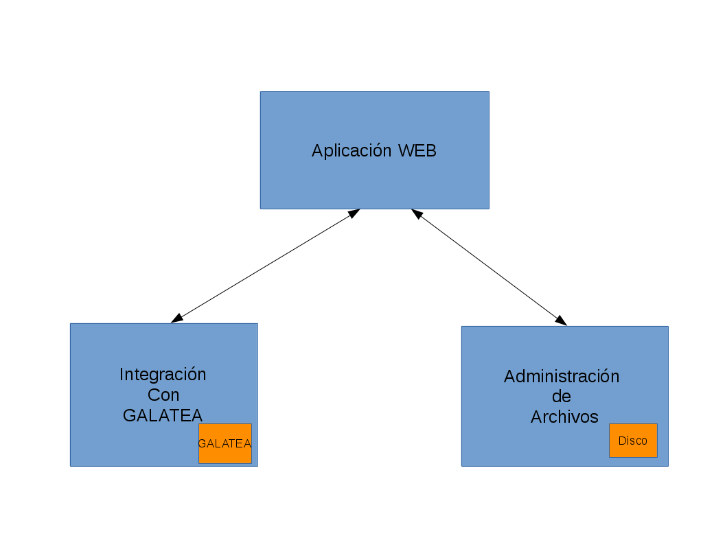
Desarrollo del Sistema Web:
La aplicación Web que funciona como coordinador del sistema, control de usuarios y roles
Administración de archivos
El Sistema de Integración con GALATEA

Slide 9
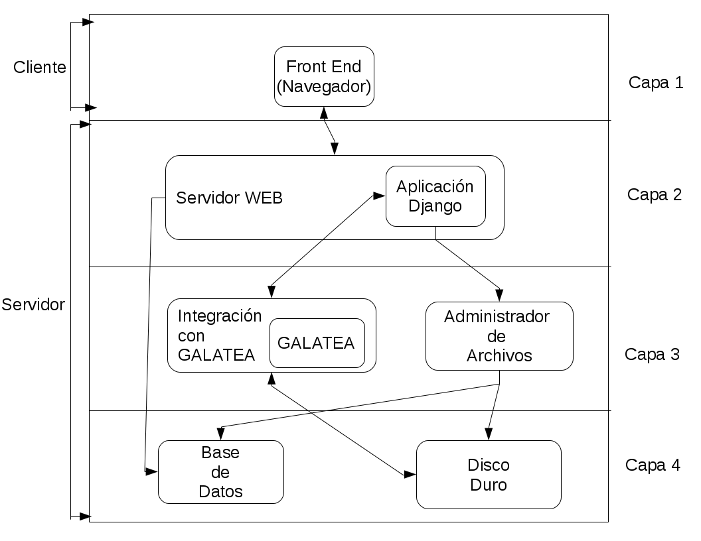
Diseño de la Aplicación Web:
Presentación
Servidor Web
Integración de procesos
Datos

Slide 10
Diseño de la Aplicación Web:
Diseño modular
Validación y verificación de cada módulo.
Arquitectura por capas

Slide 11
Diseño de la Base de Datos:
Control de Usuarios
  Registro, ingresos, perfiles y relaciones.
Control de Archivos
  Creación, actualización, ubicación, espacio ocupado

Slide 12
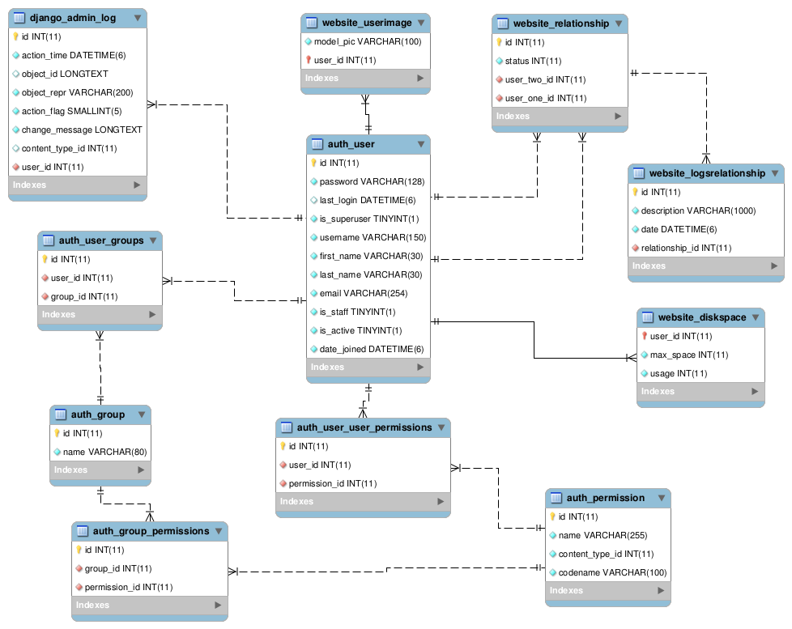
Diseño de la Base de Datos (Usuarios):

Slide 13
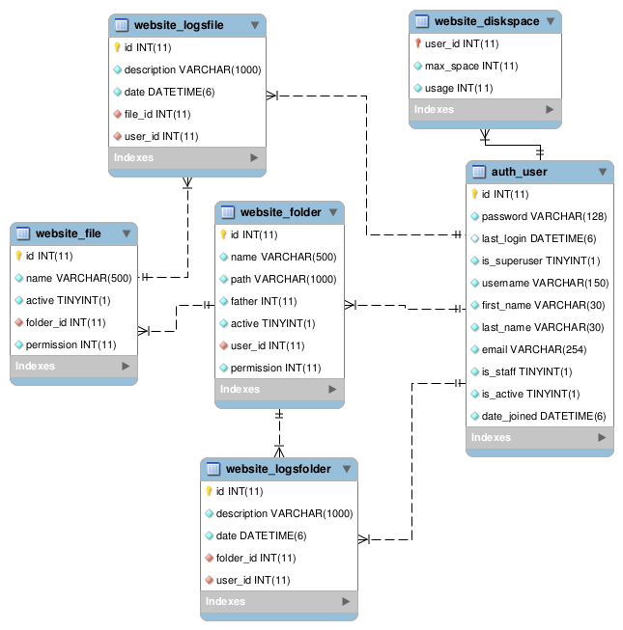
Diseño de la Base de Datos (Archivos):

Slide 14
Diseño de Pantallas:
Micro-lenguaje de plantillas:
Paradigma del diseño web adaptable
Estructura de plantilla:
  (1) Bloque de título
  (2) Bloque de navegación
  (3) Bloque de contenido
  (4) Bloque de JavaScript

Slide 15
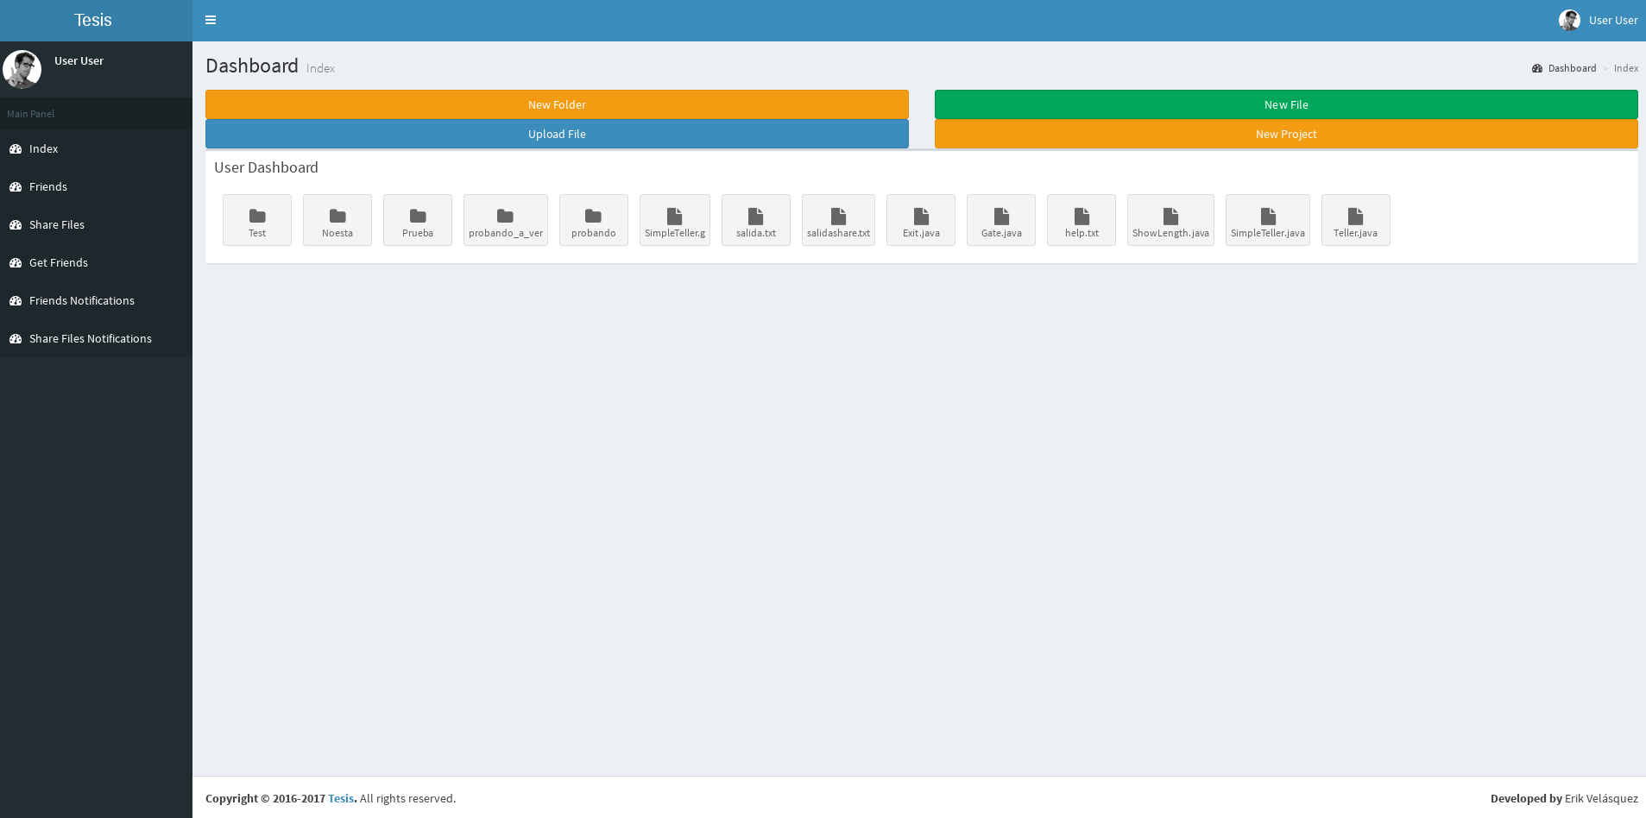
Diseño de Pantallas:

Slide 16
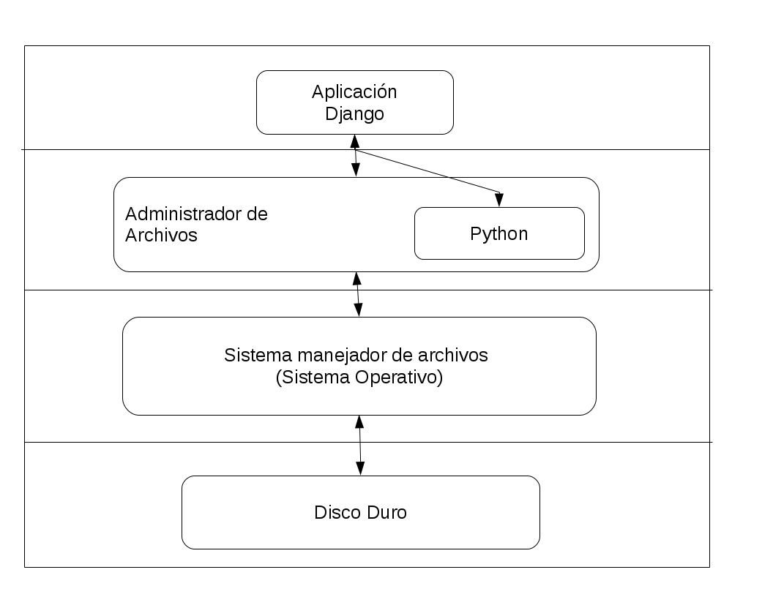
Administrador de Archivos:

Slide 17
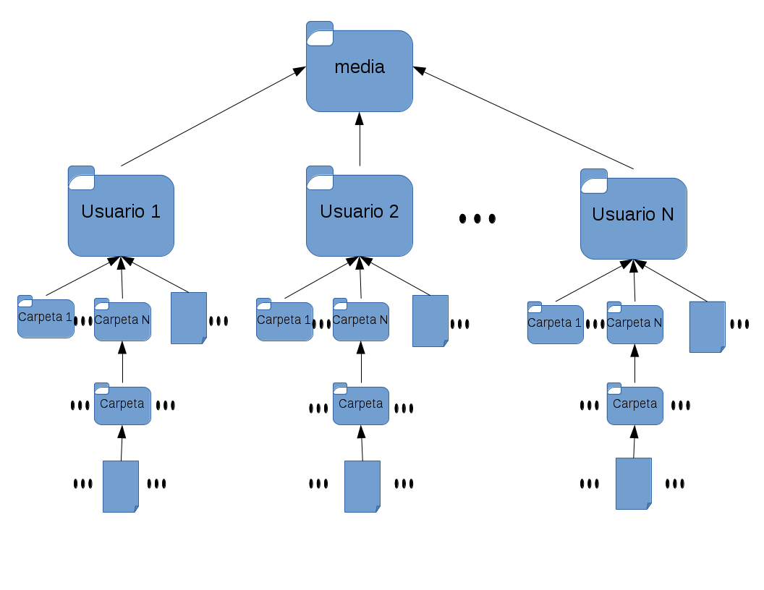
Control de Archivos:
Archivos:
  Create File
  Show File
  Edit File
  Move File
  Delete File
Carpetas:
  Create Folder
  Show Folder
  Edit Folder
  Move Folder
  Delete Folder

Slide 18
Control de Archivos y Carpetas:
Espacio en disco físico es limitado
Cada usuario tiene una porción de espacio asociado
Espacio es constantemente monitoreado
Se desarrolló usando llamadas a Sistema Operativo
Uso de las nuevas tecnologías disponibles como: "hot swap", entre otros.

Slide 19
Control de Permisos:
Usuarios Amigos:
Usuarios NO Amigos:
Permisología:
  Private
  Show
  Edit
  Public

Slide 20
Resumen Desarrollo sistema Web
Arquitectura
Herramientas de Desarrollo
Control de Usuarios
Control de Archivos

Slide 21
Integración de GALATEA:
Subprocesos:
  invocación a un subproceso o proceso externo, enviándole los parámetros necesarios para su ejecución
Sockets:
  peticiones en un puerto de comunicación específico, lo cual nos permite comunicar nuestro sistema Python con el motor de simulación escrito en Java

Slide 22
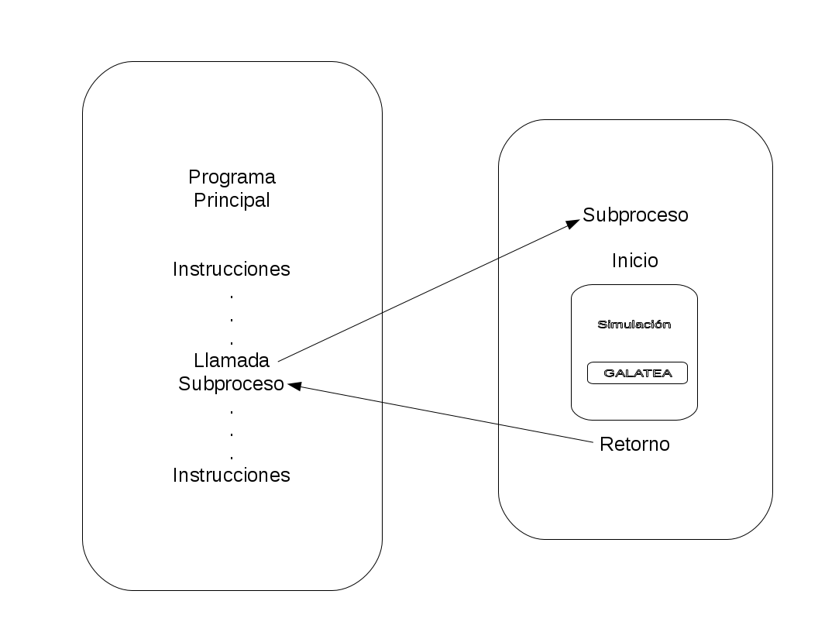
Integración Subprocesos:

Slide 23
Integración Subprocesos:
Mediante una llamada a un subproceso dentro de nuestro sistema
  Traducir el lenguaje GALATEA
  Compilar el modelo
  Ejecutar la simulación
  Retornar resultado

